Slide 1
بعد العنوان والخلفية النظرية ياتي:
عيّنة/ادوات البحث/اجراءات البحث.
أي تقصير او خطا في احد هذة المركبات قد يسيء او يؤثر على نتائج البحث.

Slide 2
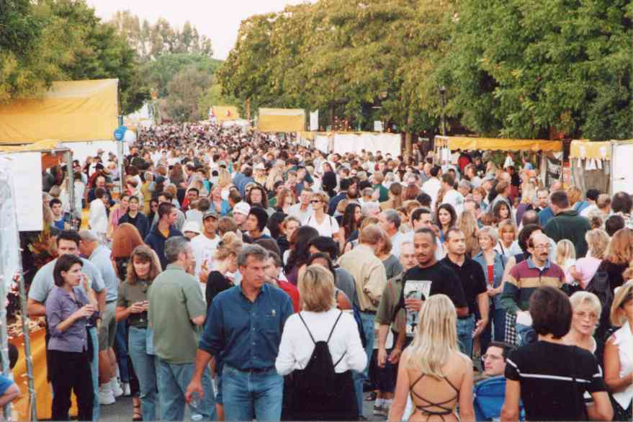
מספר תצפיות / מדגם

Slide 3
مجتمع البحث :
مجتمع البحث : مصطلح علمي منهجي يراد به كل من يمكن أن تعمم عليه نتائج البحث سواء أكان مجموعة أفراد أو كتب أو مباني مدرسية.........الخ.
وحصر مجتمع البحث يعد ضروريا للأسباب التالية :
تبرير الاقتصار على العينة بدلا من تطبيق البحث على مجتمعه و خاصة عندما يكون العدد كبير.
معرفة مدى قابلية نتائج البحث للتعميم .
تأكيد تمثيل العينة لمجتمع البحث .

Slide 4
العينة
هو ذلك المجتمع الذي يسعى الباحث إلى إجراء الدراسة عليه بمعنى أن كل فرد أو وحده أو عنصر يقع ضمن ذالك المجتمع يعد ضمنا من مكونات ذالك المجتمع

Slide 5
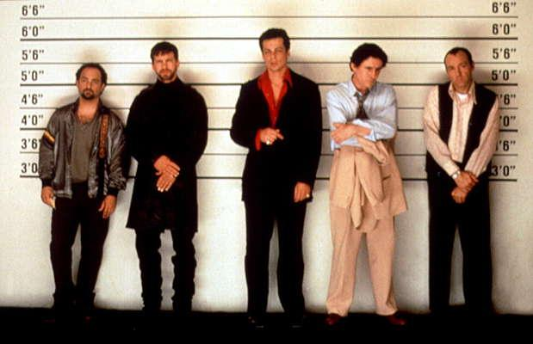
מדגם
הסטטיסטי הוא: 5.64
הסטטיסטי הוא: (5+6+6.3+5.5+5.4)/5
תצפית 1# - 5’0’’
תצפית 2# - 6’0’’
תצפית 3# - 6’3’’
תצפית 4# - 5’5’’
תצפית 5# - 5’4’’

Slide 6
ج -عينة البحث :
شروط عينة البحث :
تجانس الصفات و الخصائص بين أفراد العينة و أفراد المجتمع .
طريقة اختيارها ومواصفاتها مناسبة سواءً عشوائي أم عمدي.
ممثلة بناءً على المتغيرات.
درجة الاختيار فيها دقيقة وغير متحيزة .
نسبة العينة لأفراد مجتمع البحث واضحة وكافية.

Slide 7
بعض تعار يف مفاهيم العينة :
قد يكون من المناسب البدء ببعض التعاريف المهمة الخاصة بالمعاينة ( سحب العينات )
1- المجتمع:
2- إطار العينة :المقصود بإطار العينة هو القائمة التي تشمل كل الوحدات أو العناصر التي يمكن اختيار وحدات العينة منها
3- العينة:

Slide 8
حجم العينة المقبول في الدراسات التربوية؟
يعد حجم العينة من الأمور الأكثر جدلاً بين الباحثين ففي كثير من الدراسات تتراوح نسبة العينة بين 1- 10% ولا يستند تحديد هذه النسبة تماماً إلى منطق علمي وان كان هناك اتفاق على أن كبر حجم العينة يزيد في مصداقية البحث ويقلل من الخطأ.

Slide 9
קביעת גודל המדגם
גודל המדגם הנדרש מושפע מ:
השונות באוכלוסייה.
מידת הדיוק הנדרשת.
רמת הביטחון הנדרשת.
שיטת הדגימה:
מדגם גדול כשלעצמו אינו מספיק כדי לאפשר הכללה של הממצאים - המדגם לא בהכרח מייצג.
שיטת דגימה נכונה כשלעצמה אינה מספיקה בכדי להגיע למסקנות הנדרשות - קושי בזיהוי קשרים, מידת יציגות.

Slide 10
כללי אצבע – Sekaran (2003)
מדגמים הגדולים מ- 30 וקטנים מ- 500 מתאימים לרוב המחקרים.
כשהמדגם מחולק לתת קבוצות, הגודל המינימאלי של כל קבוצה הוא 30.
במחקר רב משתני, גודל המדגם הוא לפחות 10 כפול מספר המשתנים.
המערכים ניסויים פשוטים עם בקרה גבוהה (מדגמים מתואמים למשל...) נדרש מדגם של לפחות 30.

Slide 11
العينة:
وصف العينة والتي تشمل عدد افراد العينة خصائص العينة من حيث المتغيرات ذات العلاقة بموضوع البحث.
مثال:
بلغت عينة البحث 210 معلمين من بينهم (الجنس,الاعمار,الشهادات,الخبرة بالتعليم,مكان السكن,الحالة الاجتماعية والاقتصادية).
هذه المتغيرات من ذات العلاقة بالموضوع.

Slide 12
طريقة اختيار العينة:
يجب التطرق اليها,هل اختيارها يكون بشكل عشوائي او غير عشوائي وباي طريقة؟

Slide 13
وتمر خطوات اختيار العينة بخمس مراحل هي:
1- تحديد مجتمع الدراسة تحديدا واضحا عن طريق تحديد مفردات مجتمع الدراسة ومفردات العينة وكذلك زمن سحب العينة المطلوبة .
2- وضع أو تصميم أطار العينة.
3- تحديد حجم العينة المناسب .
4- تحديد أسلوب اختيار العينة المناسب .
5- القيام باختيار العينة .

Slide 14
طرق اختيار العينة: أنواع العينات
ا-الطريقة العشوائية احتمالية.
ب-الطريقة الغير عشوائية غير احتمالية.

Slide 15
طرق العينة غير عشوائية:
1)طريقة العينة المتوافرة / الميسرة(נוחות).
يقوم الباحث باختيار عينة قريبة منه.
مثلا:اراد باحث اجراء بحث حول التدريس العربي داخل اسرائيل فهو يلجا الى المدارس العربية(لمدرسة معينة) القريبة منه.

Slide 16
طرق العينة الغير عشوائية:
2)طريقة كرة الثلج:
(تستخدم عندما يصعب الوصول لمجتمع الدراسي).
نقوم بالتوجة لاشخاص معينين ومن خلال هؤلاء الاشخاص تحصل على العينة.مثلا:مدمنين على المخدرات.
هذه الطريقة تعتبر غير عشوائية لان الشخص الذي اعطيناه الاسئلة وزعها على اناس بطريقة غير عشوائية.

Slide 17
طرق العينة الغير عشوائية:
3)طريقة المتطوعين:
اختيار العينة من الاشخاص الذين يوافقون على التطوع للمشاركة في البحث سواء كان ذلك مجانا او مقابل مبلغ معين.
مثل:نريد اشخاص كعينة مقابل 30 شيكل للساعة.

Slide 18
ومن عيوب هذاالنوع من العينات أنها قد لاتمثل المجتمع الأصلي تمثيلآ صادقآ ,خاصة إذا كان هناك تباين أوعدم تجانس في الخواص المطلوب دراستها في المجتمع الأصلي .
مثال :قد يكون القراء في اليوم الذي إختاره الباحث لزيارة المكتبة لايمثلون بقية القراء والمستفيدين الذين يستخدمون المكتبة .

Slide 19
الطريقة العشوائية
عادة لا تكون ممثلة للمجتمع الدراسي وذلك لانها لم تحقق شروط العشوائية.
شروط العشوائية:
1-احتمالية متساوية لجميع افراد المجتمع لان يكونوا بالعينة تساوي الفرص جميع الاشخاص بان يتم اخيارهم بشكل متساوي.
2-لا يوجد لاي افراد احتمالية مؤكدة لان يكونوا او لا يكونوا في العينة.
3-ان يكون لجميع افراد المجتمع احتمالية واضحة ومحددة مسبقا استقلالية الاختيار أي أن اختيار أي فرد في العينة لا يؤثر على اختيار الفرد الاخر.

Slide 20
1- العينة العشوائية البسيطة :
في هدا النوع من العينات يعطي الباحث فرصة متساوية لكل فرد من أفراد المجتمع بأن يكون ضمن العينة المختارة ويكون هذا النوع من العينات مفيد ومؤثر في حالة وجود تجانس وصفات مشتركة بين جميع أفراد المجتمع الأصلي المعني بالدراسة .ويتم اختيار العينة العشوائية البسيطة بإحدى الطريقتين :
أ- القرعة. ب- إستخدم جداول الأرقام العشوائية.
ويمكن استخدام الحاسب الإلكتروني في اختيار الأرقام العشوائية بغرض سرعة الوصول إلى النماذج المطلوبة ودقة اختيارها.

Slide 21
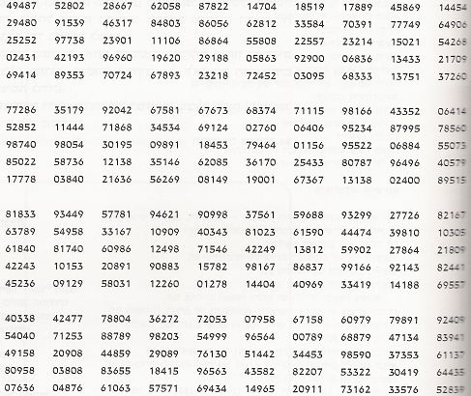
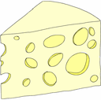
דגימה מקרית פשוטה
לכל הפרטים באוכלוסייה הסתברות זהה להיכלל במדגם.
בעבר, לוח מספרים מקריים :
פונקצית ה- Random
יתרון:
הטיה מינימאלית – יכולת הכללה גבוהה
חסרון:
מחייב מסגרת דגימה
ויקר

Slide 22
مثال:مدرسة ثانوية عدد طلابها 600 وجميعهم من نفس البلد اقوم باختيار بشكل عشوائي 150 طالب.
المشكلة:المجتمع الدراسي قليل.

Slide 23
2- العينة الطبقية :
وفيها يقسم المجتمع إلى الشرائح أو الطبقات التى يشتمل عليها

Slide 24
مثال:
إذا كان مجتمع البحث يتكون من طالبات كلية الآداب وحجم العينة المطلوبة للبحث هو400 طالبة ,فيمكن أن تكون شرائح المجتمع وطبقاته مشكلة من الأقسام العلمية للكلية (قسم الجغرافيا , قسم التاريخ ,قسم الإعلام ,قسم الفلسفة ---الخ)فإذاكان عدد الأقسام خمسة يتم أخد عدد(80 طالبة ) من كل شريحة .وإذا زادعدد الأقسام عن الخمسة يقسم مجموع العينةالمطلوبة عليها ثم يؤخد عدد متساوى من كل منها فمثلآ إذاكان عدد الأقسام ثمانية ,يؤخد (50)طالبة من كل قسم (400÷ 8 ) وهكذا.

Slide 25
3- العينة الطبقية التناسبية :
وفيها يتم تقسيم المجتمع الأصلي للبحث إلي شرائح أوفئات أو طبقات إلاأنه بدلآ من تحديد حجم العينة علي أساس متساوي من كل شريحة من شرائح المجتمع ,تكون أكثر دقة حيث يتناسب حجم عدد أفراد العينة مع الحجم والتعداد الأصلي لكل شريحة داخل المجتمع ونسبتها إلي المجموع الكلي لمجتمع البحث .

Slide 26
مثال :إذاكان حجم المجتمع الأصلي هو (20000) مشاهد ,وكان تمثيلهم كما يلي :
(الموظفون 4500 + المتقاعدون 2500 + الطلبة 6000 + ربات البيوت 3000 + المهن الحرة 4000 )=20000 مشاهد ,وإذ اكان حجم العينة المراد إختيارها هو (400) مشاهد ,فإن تمثيلهم في العينة الطبقية التناسبية سيكون كلأتي :
{20000 حجم المجتمع ÷400 حجم العينة } =50 (الرقم أساس التقييم ),وستكون العينة التناسبية كما يلي :
أ – الموظفون= (4500 ÷50 ) =90
ب – المتقاعدون = (2500÷50)=50
جـ- الطلبة = (6000 ÷50 ) = 120
د- ربات البيوت = (3000 ÷50 ) =60
هـ- مهن حرة = (4000 ÷50 ) = 80

Slide 27
مثال:
اذا اراد باحث اجراء بحث على طلاب مرحلة ابتدائية في باقة عدد الطلاب في ال5 مدارس 4500-
المجتمع الدراسي:4500
العينة:450
المدرسة الاولى:500 طالب-50
المدرسة الثانية:500 طالب-50
المدرسة الثالثة:1500 طالب-150
المدرسة الرابعة:1500 طالب-150
المدرسة الخامسة:500 طالب-50

Slide 28
4-الطريقة العشوائية العنقودية
(مجتمع كبير وغير متجانس).تستخدم ايضا عندما يكون لدينا مجتمع دراسي كبير وغير متجانس.
مثال:اراد باحث اجراء بحث في مدرسة ثانوية كثيرة العدد 2000 طالب.
الطريقة العنقودية تعتمد على مبدا تقسيم المجتمع الى عناقيد (كتل معينة) حيث نحرص ان تكون العناقيد متجانسة قدر الامكان وبعد ذلك نقوم باختيار عينة من هذة العناقيد.

